Slide 1

Audiência Pública sobre
Reforma Tributária
27 de setembro de 2023
Jorge Gonçalves Filho
Presidente do IDV

Slide 2

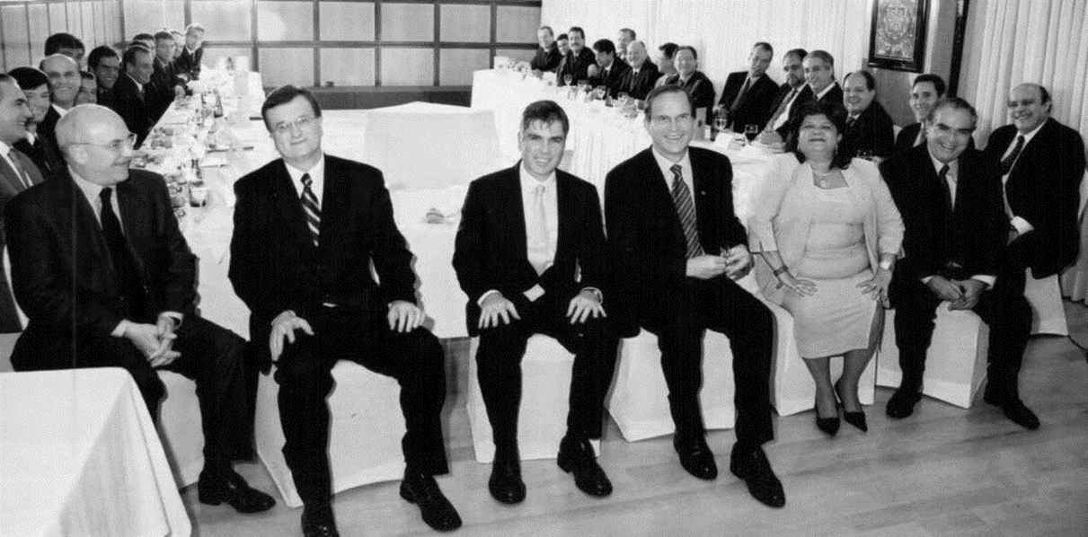
O IDV – Instituto para Desenvolvimento do Varejo nasceu em 2004 para fortalecer a representação de empresas varejistas de diferentes setores de atuação nacional.
Nosso propósito: “Ser protagonista das mudanças estruturais do Brasil, promovendo o desenvolvimento sustentável do varejo e contribuindo para a melhoria da vida das pessoas”.
Crenças IDV:
Bom para o varejo e bom para o Brasil
Gente que valoriza gente
Livre mercado e democracia
Pragmatismo que faz acontecer
Protagonismo transformador
Ter “cola” entre os participantes
Associados se comprometem a cumprir com todas as obrigações tributárias e trabalhistas.
2
2

Slide 3
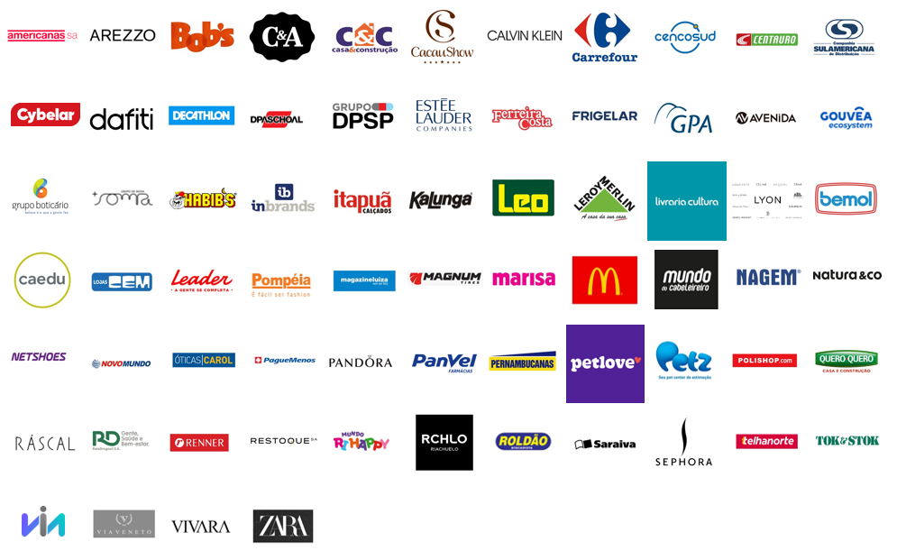
71 empresas de diversos setores do varejo em todo o Brasil
+ 565 bi em vendas + 3,2 milhões empregos totais
+ 870 mil empregos diretos
36,7 mil unidades de lojas
+ 17,6 milhões de m² de área de lojas
+ 820 centros de operação logística
Setores varejistas: alimentação, perfumaria, material de construção, farmácia, livraria, móveis e eletro, supermercados, vestuário e peças automotivas
3
3

Slide 4

5
PREMISSAS IDV PARA REFORMA TRIBUTÁRIA
Combate à ilegalidade
Base de contribuintes ampliada
Segurança jurídica
Carga tributária estável
Integração das atividades físicas e digitais
4

Slide 5
PONTOS DE ATENÇÃO NA PERSPECTIVA DO IDV
A soma das alíquotas dos tributos (IBS+CBS) não pode superar o patamar de 25% (vinte e cinco por cento);
Importância da técnica de substituição tributária no combate à sonegação de impostos e formalização da cadeia de distribuição;
Mecanismos digitais de arrecadação dos tributos (split payment no ato da compra);
Respeito aos benefícios fiscais concedidos pelos Estados e União até 2032;
Definição clara de conceitos elementares como: (i) de destino; (ii) de direitos; e (iii) de prejudicial à saúde e ao meio ambiente.
5

Slide 6
5 EMENDAS PARA REFORMA TRIBUTÁRIA
Emenda 1: adoção da Taxa Selic como índice de correção do saldo credor ao invés do IPCA
§5º do artigo 133 do ADCT: a partir de 2033, os saldos credores de ICMS atualizados pelo IPCA-E, ao invés da Taxa Selic
Inúmeras empresas possuem em seus ativos (tributos a recuperar) saldo credores tanto de tributos estaduais, quanto federais.
Qualquer atualização diferente da Taxa SELIC poderá gerar um impacto imediato a tais empresas, conforme jurisprudência do STF.
Com o objetivo de se evitar futuros questionamentos em esfera judicial sobre a matéria e a coerência, é necessário que o texto observe a aplicação da Taxa SELIC aos saldos credores dos tributos que serão extintos pelo novo regime.
6

Slide 7
5 EMENDAS PARA REFORMA TRIBUTÁRIA
Emenda 2: Direito ao creditamento de despesas e gastos operacionais e não operacionais, independentemente do recolhimento do IVA na etapa anterior
O texto não traz previsão expressa pela autorização ao creditamento de despesas e gastos operacionais e não operacionais, independentemente do recolhimento do IVA, tal como a locação de bens imóveis
Tal situação reflete prática comum hoje do setor e a legislação permite a apuração do PIS/COFINS (como nos demais casos, mediante aplicação, respectivamente, das alíquotas de 1,65% e 7,6% Cofins) em relação ao aluguel de prédios, máquinas e equipamentos – inciso IV do art. 3º das Leis 10.637/2002 e 10.833/2003.
O texto atual, em seu art. 156-A, § 50, II, dispõe que LC poderá estabelecer hipótese em que o creditamento ficará condicionado à verificação do efetivo recolhimento do imposto.
Com o objetivo de prevenir eventual contencioso tributário sobre a questão, bem como de garantir a neutralidade, é necessário ajustar a redação do texto para contemplar os pontos acima.
7

Slide 8
5 EMENDAS PARA REFORMA TRIBUTÁRIA
Emenda 3: Afastamento da limitação temporal para preservação do benefício fiscal de ICMS – Supressão data limite 31 de maio de 2023
O inciso I do §4º do artigo 12 da PEC 45/2019 estabelece que a compensação de benefícios fiscais pelo Fundo de Compensação de Benefícios Fiscais ou Financeiros-fiscais (FCBF) do IBS se aplicará aos titulares de benefícios onerosos regularmente concedidos até 31 de maio de 2023.
Não há razão jurídica plausível para limitação temporal dos benefícios, haja vista que o IBS somente entrará em vigor no ordenamento, a partir de 2029. Além disso, os recursos mencionados apenas serão aportados ao Fundo pela União a partir de 2025 até 2032.
Com o objetivo de prevenir eventual contencioso tributário sobre a questão, recomendamos ajustar a redação do texto para autorizar a compensação de benefícios fiscais até a entrada em vigor desta Emenda Constitucional.
8

Slide 9
5 EMENDAS PARA REFORMA TRIBUTÁRIA
Emenda 4: Definição do conceito de direitos da materialidade de IBS/CBS “sobre operações com bens materiais ou imateriais, inclusive direitos, ou com serviços”.
O art. 156-A proposto pela PEC 45/19 estabelece que o IBS incidirá “sobre operações com bens materiais ou imateriais, inclusive direitos, ou com serviços”.
O termo “direito” pode ser amplamente utilizado, alcançando atividades que não deveriam ser tributadas pelo consumo, causando dificuldades interpretativas e motivando a indesejada insegurança jurídica.
Essa falta de delimitação precisa do conceito de “direito” pode fomentar contencioso tributário para que se discuta quais fenômenos econômicos poderiam ser considerados “direito” para fins de incidência do IBS.
Recomendamos a remoção do termo “direitos”
9

Slide 10
5 EMENDAS PARA REFORMA TRIBUTÁRIA
Emenda 5: Tratamento isonômico para receitas financeiras do varejo tal como o regime específico dos serviços financeiros
Apesar de o texto estabelecer um tratamento diferenciado para serviços financeiros, não permite a regulação mediante lei complementar das receitas financeiras do setor de varejo.
As receitas financeiras hoje são tributadas com alíquota reduzida tendo em conta a natureza específica de tais receitas.
Manter tais receitas no regime geral de tributação do IBS e da CBS pode trazer graves riscos de majoração de carga tributária insuportável a todo o setor de varejo no Brasil, que depende de tal instrumento para concretizar as suas operações de compra e venda de mercadorias por todo o país.
Recomendamos para permitir o tratamento de receita financeira de acordo com o regime específico de serviços financeiros.
10

Slide 11
17 PONTOS DE APRIMORAMENTO
Estabelecer a substituição tributária ou monofasia para determinados produtos nos termos de lei complementar
Afastamento da limitação temporal para compensação dos benefícios fiscais
Direito à compensação e/ou ressarcimento entre os tributos federais durante o regime de transição
Direito ao crédito presumido sobre folha de pagamento, nos termos a serem definidos por lei complementar
Indevida inclusão de outros tributos em sua base de cálculo – oneração da cadeia produtiva
Indefinição do conceito jurídico de “bens e direitos” passíveis de incidência pelo IBS
Previsão expressa do conceito “prejudicial ao meio ambiente e à saúde”
Garantia da não cumulatividade de IPI na fase de transição
Previsão expressa do conceito relativo ao princípio do “destino”
Extinção da contribuição sobre bens primários e semielaborados – art. 19 da PEC 45/19
Competência para definição de alíquotas máximas e mínimas e alíquota de referência para o IBS e a CBS (tal como ocorre na Lei Complementar nº 116 para o ISS)
Atualização dos saldos credores dos tributos que serão extintos pela Taxa SELIC ao invés do IPCA-E
Redução do prazo de compensação com o IBS dos saldos credores dos tributos que serão extintos de 240 meses para 120 meses
Direito ao crédito de despesas e gastos operacionais e não operacionais, independentemente do recolhimento de IBS/CBS, bem como direito ao crédito com a locação de bens imóveis de quem não é contribuinte de direito
Impossibilidade de aumento do IBS e da CBS em patamar de carga tributária superior a 25% por atos infralegais
Tratamento isonômico para receitas financeiras do varejo tal como o regime específico dos serviços financeiros
Previsão expressa pela possibilidade de compensação ou ressarcimento dos créditos fiscais de PIS/COFINS e ICMS, mesmo após a fase de transição
11

Slide 12
Obrigado.

